Slide 1
데이터과학입문
국내 기부현황 조사
데이터융합스쿨 20144225 박주혁, 데이터융합스쿨 20163216 박은솔, 광고홍보학과 20152664 박영환, 광고홍보학과 20192604 김소정

Slide 2
CONTENTS
01. 기부에 대한 관심
02. 기부의향 및 기부경험
03. 최근 기부 관련 데이터
04. 기부 활성화 방안
05.기부 관련 눈속임 그래프

Slide 3
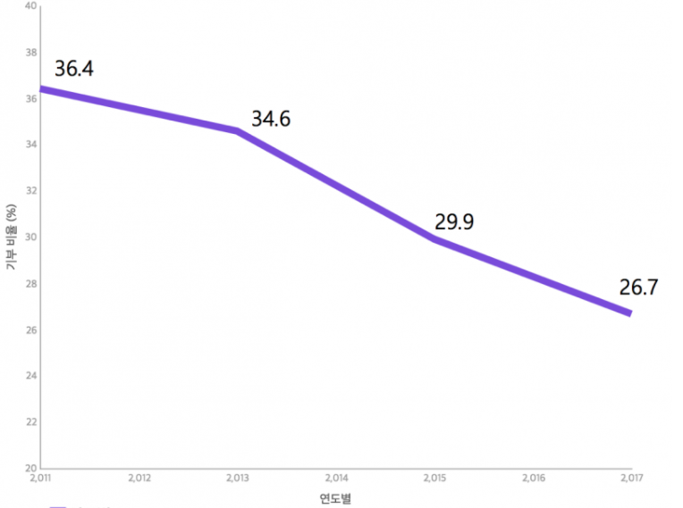
“
”
각종 재해로 기부에 대한 관심도 증가
지속적으로 감소하는 한국 기부 참여율
2011~2017년도 기부 참여율
출처: 통계청
2011년부터 2017년도의 한국 기부 참여율은 2011년 36.4% point 이후
꾸준히 감소하고 있다. 2017년 기부 참여율과 비교해보면 6년 만에
약 10% point가 감소하였다.

Slide 4
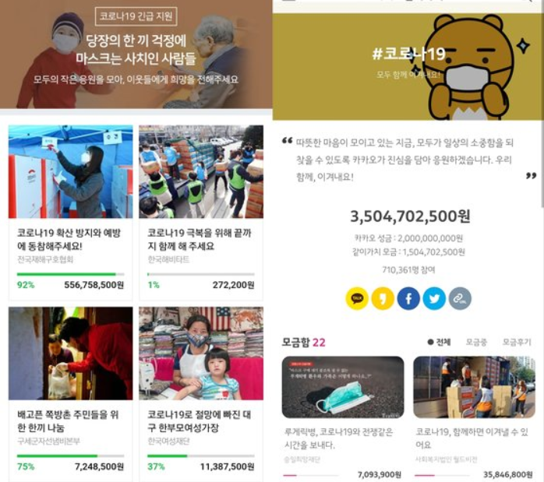
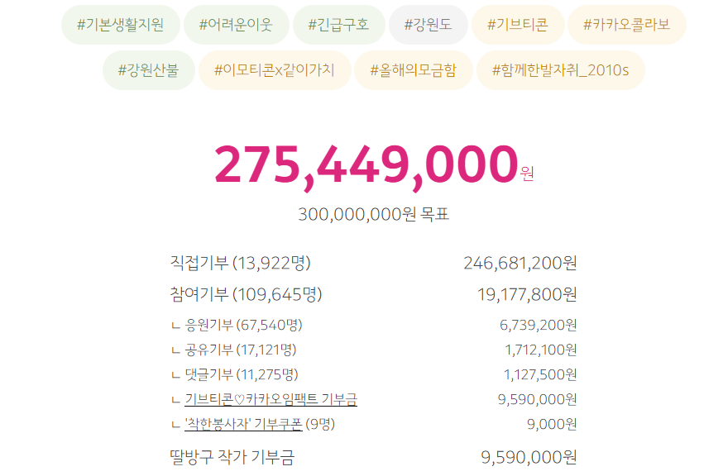
“
각종 재해로 기부에 대한 관심도 증가
”
하지만 최근 각종 재해로 기부에 대한 관심도 증가
코로나 19로 인한 시민들의 기부 관심
4월 강원 산불에 대한 시민들의 기부금
“
“
신종 코로나바이러스 감염증(코로나19)의 극복을 위해
마련된 기부 플랫폼에 시민들의 기부가 이어지고 있다.
구세군 자선냄비·전국재해구호협회 등 여러 기부재단이 네이버와 카카오에 마련한 온라인 모금함을 통해서다.
- 중앙일보
정성을 보내주신 국민은 50만 명이 넘습니다. 이 성금의 공정한 배분을 위해 협회는 지속적으로 행정안전부, 지자체와 논의하였으며 논의한 내용을 토대로 이사회 및 배분위원회 심의를 진행하여 최종 확정을 하였습니다.
- 카카오 펀딩
”
”

Slide 5

“
”
그래서 우리는 한국의 전반적인 기부현황에
대해서 알아보기로 하였다.

Slide 6
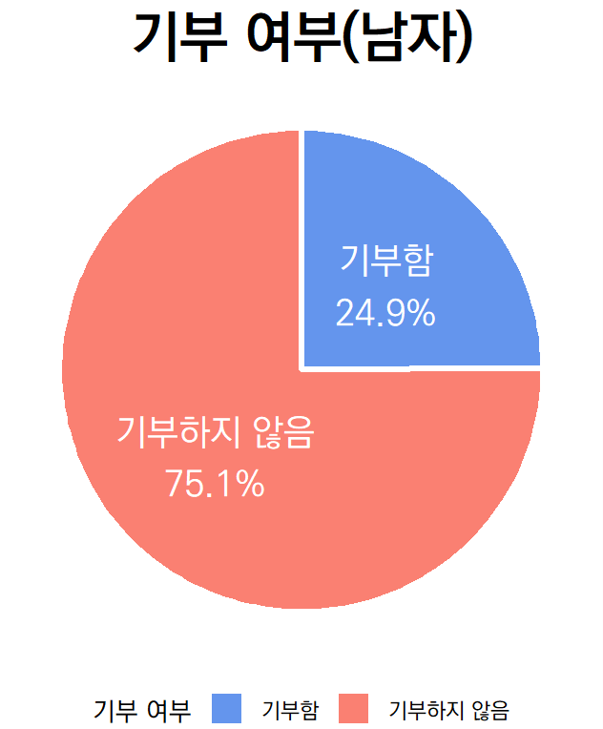
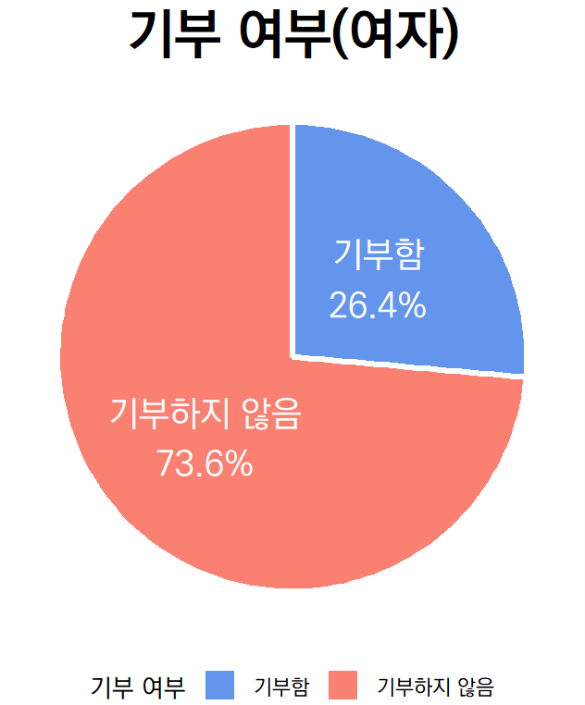
“
”
성별에 따른 기부 여부 - Pie chart
출처: KOSIS(국가통계포털)
출처: KOSIS(국가통계포털)
성별에 따른 기부여부를 비교해보면 기부한 남성은 24.9%, 기부한 여성은 26.4%로 근소한 차이로 여성의 비율이 높았다. 하지만 성별과는 무관하게 약 3/4의 사람들은 기부에 참여하지 않고 있다.
출처: KOSIS(국가통계포털)

Slide 7
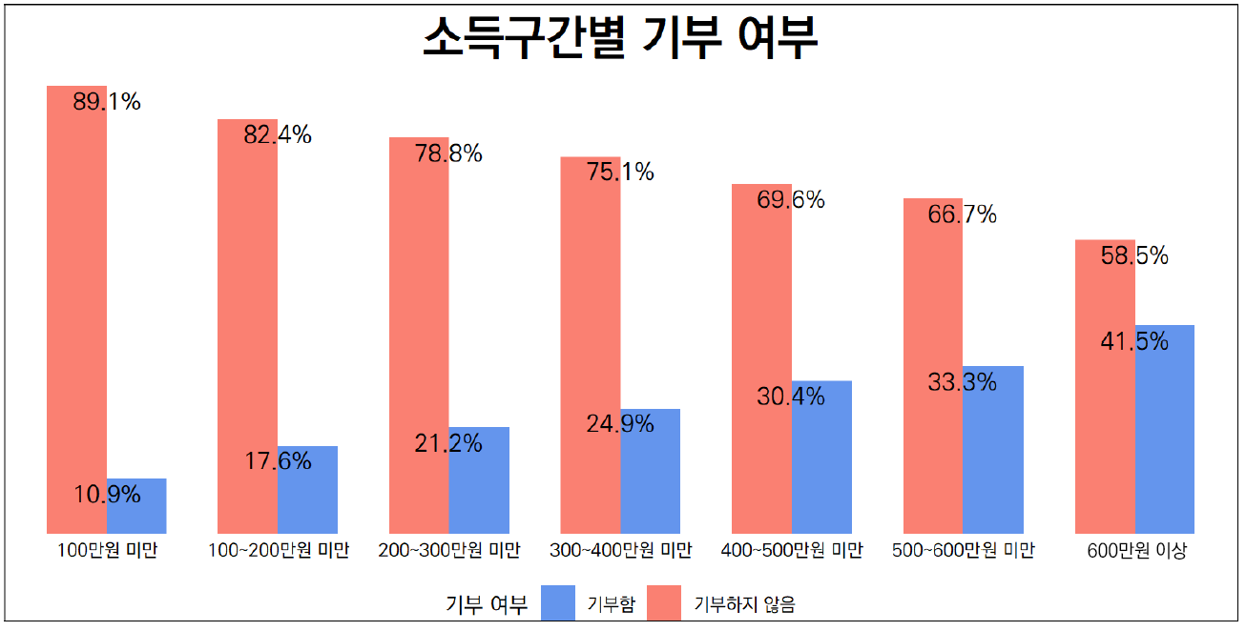
“
”
소득 구간별 기부 여부- bar graph
출처: KOSIS(국가통계포털)
소득구간별 기부여부를 살펴보면, 소득이 높을수록 ‘기부함’의 비율이 점차 상승한다. 반대로 소득이 상대적으로 낮은 경우, ‘기부하지 않음’의 비율이 높았다. 따라서
소득구간과 기부에 대한 인식 및 참여는 유의미한 상관관계를 보이고 있다.

Slide 8
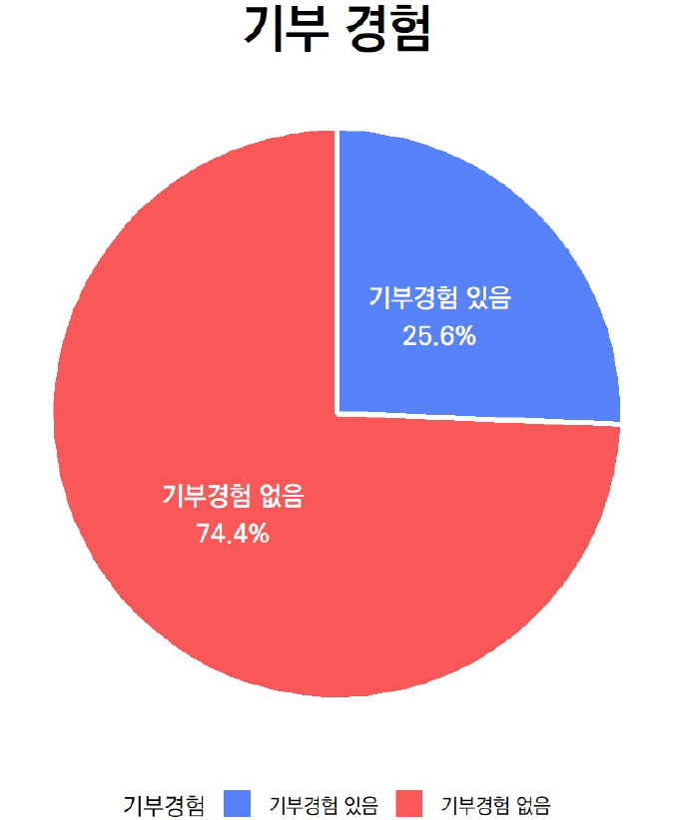

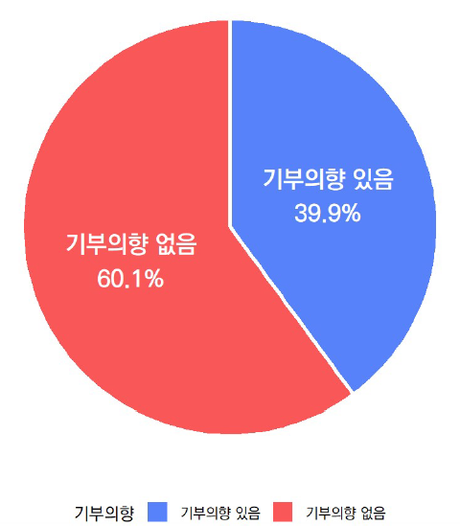
“
”
기부 경험 및 기부 의향 - Pie chart
출처: KOSIS(국가통계포털)
출처: KOSIS(국가통계포털)
국가통계포털 2019년 자료에 따르면, 기부에 대한 경험이 있는 사람들의 수치는 25.6%이고, 향후 기부 의향이 있는 사람들의 수치는 39.9%로 기부 경험이 있는 사람들보다는 상대적으로 높은 수치를 보이고 있다. 하지만 다른 선진국과 비교하였을 때 현저히 낮은 편이다.

Slide 9
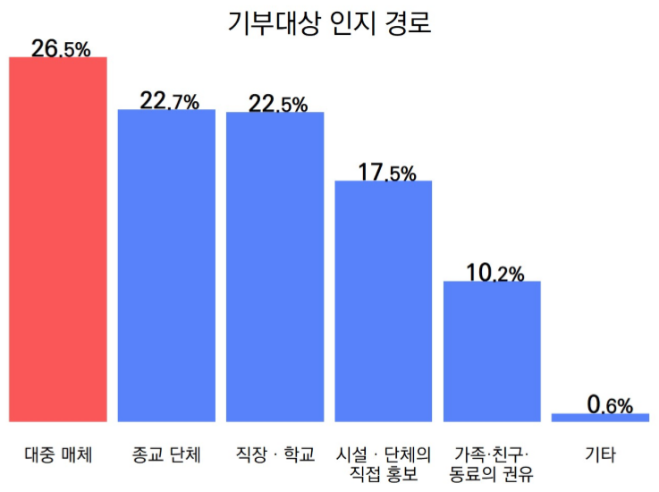
“
”
기부 경로 - bar graph
출처: KOSIS(국가통계포털)
기부 대상 인지경로는 TV 등 대중매체가 26.5%로 가장 많았으며, 그 다음은 종교단체(24.2%), 직장 및 학교(20.1%), 시설 및 단체의 홍보(18.2%), 친구 및 동료 등의 권유(10.5%) 순으로 많았다.

Slide 10
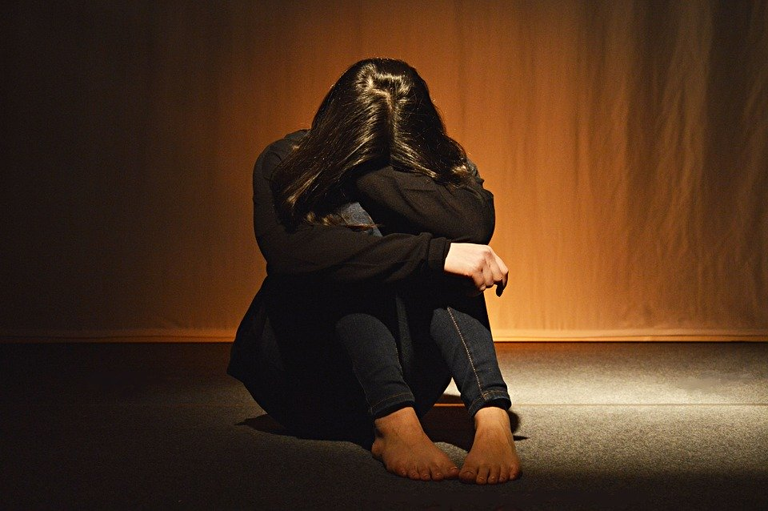
“
”
기부 참여율이 저조한 이유는 무엇일까?

Slide 11
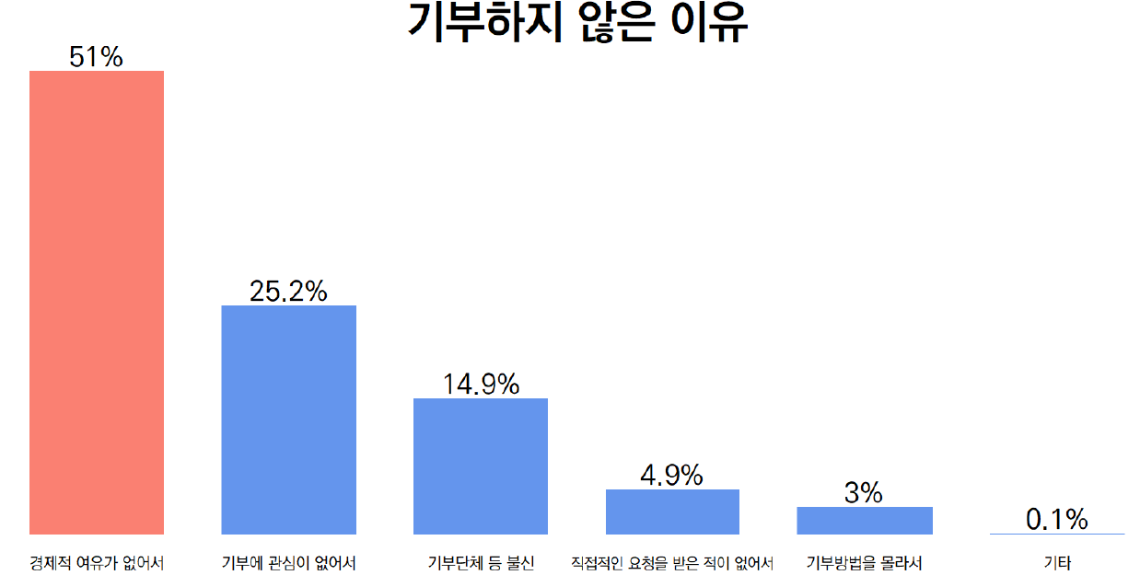
“
”
기부하지 않는 이유 - bar graph
출처: KOSIS(국가통계포털)
기부 하지 않은 이유 중 51%는 경제적 여유가 없어 기부하지 않는다고 답변하였다. 그 뒤로 기부에 관심이 없어서(25.2%)의 답변과 기부단체 등 불신(14.9%), 직접적인 요청을 받은 적이 없어서(4.9%), 기부방법을 몰라서(3%)의 답변 순으로 많았다.

Slide 12
“
”
기부하지 않는 이유 - bar graph
기부를 하지 않는 이유의 큰 비중을 차지하는 세가지 카테고리를 살펴보면, 기부에 대한 관심과 경제적 여유가 없고, 기부단체에 대한 불신이 크기 때문이다.
출처: KOSIS(국가통계포털)
기부 하지 않은 이유 중 51%는 경제적 여유가 없어 기부하지 않는다고 답변하였다. 그 뒤로 기부에 관심이 없어서(25.2%)의 답변과 기부단체 등 불신(14.9%), 직접적인 요청을 받은 적이 없어서(4.9%), 기부방법을 몰라서(3%)의 답변 순으로 많았다.

Slide 13
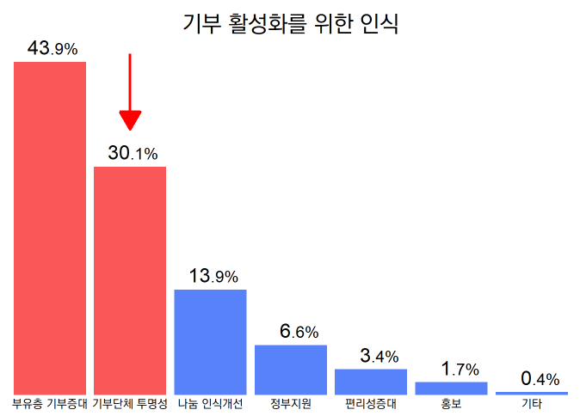
“
”
기부 활성화를 위한 인식 - bar graph
출처: KOSIS(국가통계포털)
이에 경제적 여유가 있는 부유층이 기부에 대한 관심도가 증가한다면, 기부의 활성화가
될 것이다. 또 기부 단체에 대한 투명성이 확보된다면 부유층 이외에도 많은 사람들이
기부에 대한 관심을 갖을 것이다.
출처: KOSIS(국가통계포털)

Slide 14
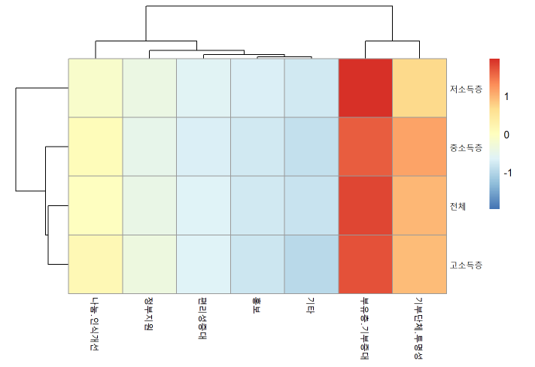
“
”
기부 활성화를 위한 인식 – Hit Map
출처: KOSIS(국가통계포털)
출처: KOSIS(국가통계포털)

Slide 15
기부 관련
눈속임 그래프

Slide 16
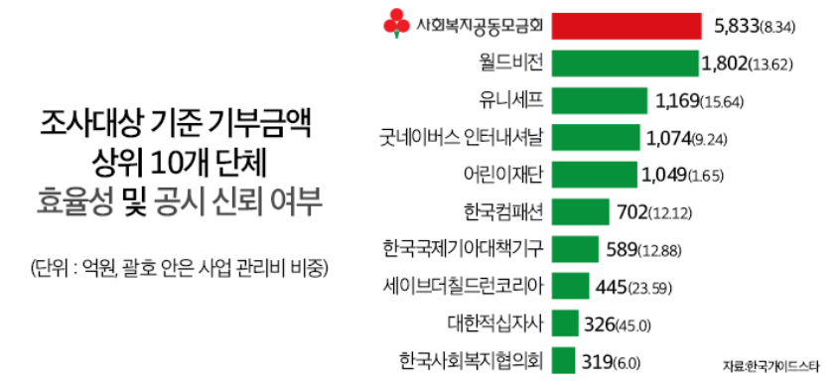
“
”
눈속임 그래프- bar graph
자료: 한국가이드스타
한국가이드스타에서 발표한 기부금 사용실태 조사 결과의 그래프다. 하지만
월드비전(1,802) 의 수치와 사회복지공동모금회(5,833)의 수치가 약 3배
이상임에도 불구하고, 위 그래프에서 비슷한 수치로 표현되었다.

Slide 17
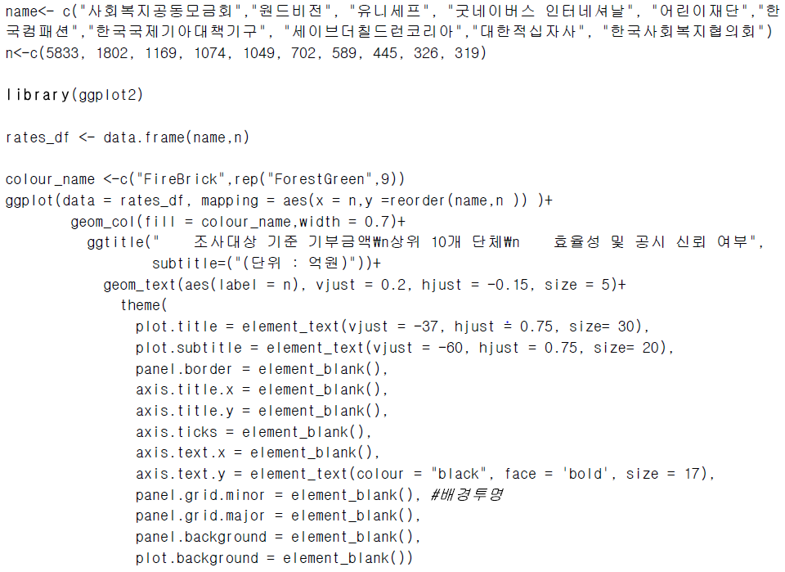
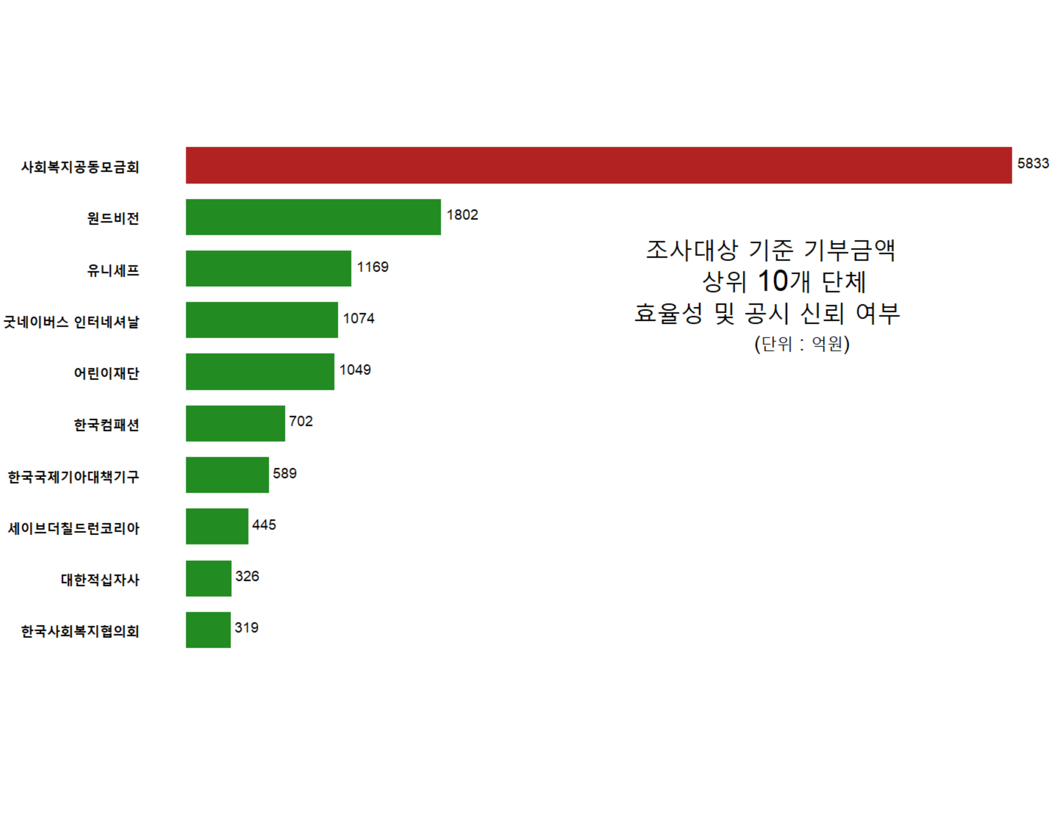
“
”
눈속임 그래프- bar graph
정확한 데이터값 입력
x축에 수치, y축에 단체 정렬
각 수치 위치설정
텍스트 위치설정 및 불필요한 부분 제거

Slide 18
“
”
눈속임 그래프- bar graph
사회복지공동모금회의 수치를 정확히 입력하고, ggplot을 통하여 그래프를 작성하였다.

Slide 19
THANK YOU

